Slide 1
অভিনন্দন

Slide 2
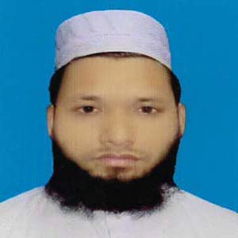
মোঃ আব্দুল্লাহ আল কাউছার
সহকারী মৌলবি
মোবাইলঃ ০১৮৭১২২০২৮০
দেবিদ্বার ইসলামিয়া ফাযিল মাদরাসা।

Slide 3
দাখিল অষ্টম শ্রেণি
সাহিত্য কণিকা
কবিতাংশ
৫ম পাঠ
২৬/০১/২০২২ খ্রিঃ
৪০ মিনিট

Slide 4
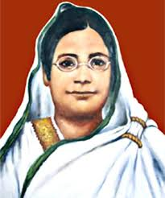
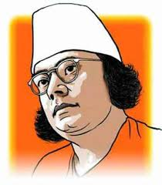
নারী
কাজী নজরুল ইসলাম

Slide 5
এই পাঠ শেষে শিক্ষার্থীরা-
পাঠ ও কবি পরিচিতি বলতে পারবে।
কবিতার শব্দার্থ লিখতে পারবে।
কবিতাটি সঠিক উচ্চারণে আবৃতি করতে পারবে।
কবিতাটি পাঠের উদ্দেশ্য বর্ণনা করতে পারবে।

Slide 6
নারী
কাজী নজরুল ইসলাম
সাম্যের গান গাই
আমার চক্ষে পুরুষ-রমণী কোনো ভেদাভদ নাই।
বিশ্বের যা-কিছু মহান সৃষ্টি চির-কল্যাণকর
অর্ধেক তার করিয়াছে নারী, অর্ধেক তার নর।
বিশ্বের যা-কিছু এল পাপ-তাপ বেদনা অশ্রুবারি
অর্ধেক তার আনেয়াছে নর, অর্ধেক তার নর।
জগতের যত বড় বড় জয় বড় বড় অভিযান
মাতা ভগ্নী ও বধূদের ত্যাগে হইয়াছে মহীয়ান।
কোন রণে কত খুন দিল নর, লেখা আছে ইতিহাসে,
কত নারী দিল সিঁথির সিঁদুর, লেখা নাই তার পাশে।

Slide 7
‘নারী’ কবিতাটি
কাজী নজরুল ইসলামের
‘সাম্যবাদী’ কাব্যগ্রন্থ থেকে সংকলিত।
* কবি ‘নর-নারী’ উভয়কেই মানুষ হিসেবে দেখেন।
তিনি জগতে নর ও নারীর সাম্য বা সমান অধিকারে আস্থাবান।
তাঁর মতে,
* পৃথিবীতে মানবসভ্যতা নির্মাণে নারী ও পুরুষের অবদান সমান।

Slide 8
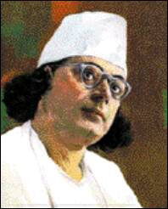
জন্ম
১৮৯৯ খ্রিঃ
জন্মস্থান
বর্ধমান জেলার চুরুলিয়া গ্রামে
উপাধি
জাতীয় ও বিদ্রোহী কবি
মৃত্যু
১৯৭৬ খ্রিঃ

Slide 9
শব্দার্থ
সাম্য = সমতা
মহীয়ান = সুমহান
রণ = লড়াই
নর = পুরুষ

Slide 10
*কবিতাটি পাঠ করে শিক্ষার্থীরা নারীর প্রতি শ্রদ্ধাশীল হবে।
*মানব সভ্যতায় নারীর অবদান যে পুরুষের চেয়ে কম নয় তা জেনে নারীর অধিকারের প্রতি সহানুভূতিশীল হবে।

Slide 11
একক কাজ
কবির জন্ম ও মৃত্যু সন বল?
সময়ঃ ১ মিনিট

Slide 12
দলগত কাজ
প্রথম ৪ লাইন কবিতা আবৃতি করে
একে অপরকে শোনাবে।

Slide 13
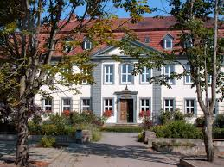
বাড়ির কাজ
নারী কবিতাটির প্রথম ৮ লাইন মুখস্ত করবে।

Slide 14
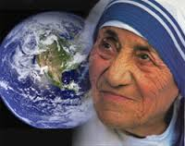
ধন্যবাদ

